Slide 1
زبان توصیف سخت‌افزار
Hardware Description Language

Slide 2
زبان‌ها
VHDL
یادگیری حداقل یک زبان به طور کامل
یادگیری ناقص و سعی و خطا ← سخت شدن توصیف و اشکال‌زدایی
VHDL/Verilog: اصول یکسان – ساختارهای نحوی متفاوت
VHSIC HDL (اوایل دهة 1980)
مبتنی بر زبان ADA

Slide 3
VHDL
کاربردها:
مستندسازی (documentation)
مدل‌سازی (modeling)
سنتز و پیاده‌سازی (synthesis and implementation)
درستی‌سنجی (verification)

Slide 4
VHDL
کاربردها:
مستندسازی (طرز کار سخت‌افزار یا تراشه مشخص):
به جای توصیف زبان طبیعی:
نادقیق (برداشت‌های مختلف)
غیر قابل پردازش

Slide 5
VHDL
کاربردها:
مدل‌سازی:
مراحل اولیة طراحی:
عملکرد و رفتار کلی مشخص است
توصیف الگوریتم با دستورهای رفتاری
کمک به فهم صورت مسأله
جلوگیری از سرایت اشکالات به سطوح پایین طراحی

Slide 6
VHDL
کاربردها:
مدل‌سازی:
مثال: کنترل‌کنندة آسانسور
...
while (true) loop
begin
...
if (REQUEST = true)then
if (REQUEST_FLOOR > CURRENT_FLOOR) then
MOVE_UP (CURRENT_FLOOR, ...);
else
MOVE_DOWN (CURRENT_FLOOR, ...);
end if;
end if;
...
end loop;
...

Slide 7
VHDL
کاربردها:
سنتز و پیاده‌سازی
تولید خودکار مدار از توصیف
زیرمجموعة قابل سنتز
لزوم آشنایی با این زیرمجموعه
تفاوت ابزارها ← portable code
کد غیر قابل سنتز برای دیگری
مدار متفاوت
کلیات یکسان
این درس:
موارد کلی مشترک
نحوة کدنویسی مناسب

Slide 8
VHDL
کاربردها:
درستی‌سنجی
محیط درستی‌سنجی: testbench
عناصر اصلی:
طرح مورد آزمون
تولید و اِعمال بردارهای ورودی
مشاهده و تحلیل خروجی‌ها

Slide 9
VHDL
کاربردها:
درستی‌سنجی
تولید بردارهای ورودی (بردارهای آزمون یا test vectors):
همه ورودی‌های ممکن
تصادفی
انتخاب هوشمندانه با پیاده‌سازی الگوریتم
نیاز به توصیف با کد VHDL
برنامه‌نویسی روالی
خواندن از فایل

Slide 10
VHDL
مثال:
سخت‌افزار محاسبة (x² + y²)
مقایسه با نتیجة رفتاری
architecture TBENCH of ENT_BENCH is
procedure WAVE_GEN (signal X:out integer, signal Y:out integer)
variable I integer:= 0;
begin
for VX in 0 to 63 loop
for VY in 0 to 63 loop
begin
X <= VX after I*10 ns;
Y <= VY after I*10 ns;
I:= I + 1;
end loop;
end procedure WAVE_GEN;
begin
WAVE_GEN (X, Y);
L1:L_MODULE port map(X,Y,L);
L_BEHAVE <= (X**2 + Y**2);
ERROR_SIG <= L_BEHAVE xor L;
end architecture TBENCH;

Slide 11
نصب نرم‌افزار ویوادو
h.malakouty@gmail.com
نصب تا سه شنبه آینده

Slide 12
سطوح تجرید (Levels of Abstraction)

Slide 13
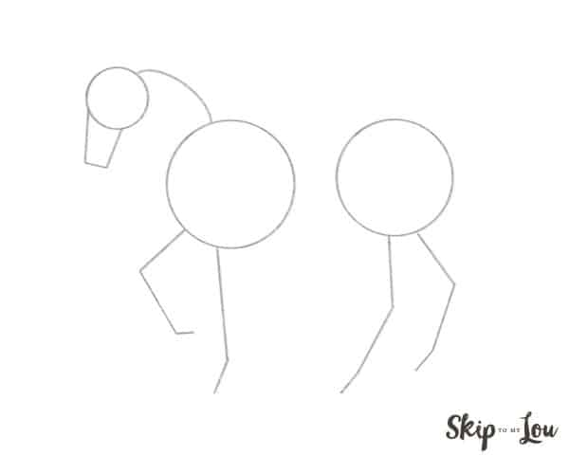
سطوح تجرید (Levels of Abstraction)

Slide 14
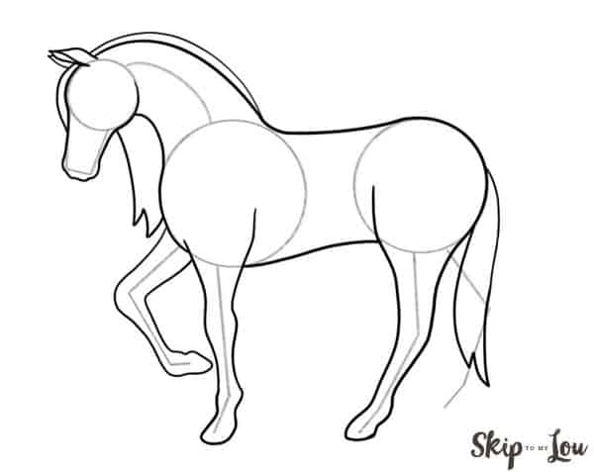
سطوح تجرید (Levels of Abstraction)

Slide 15
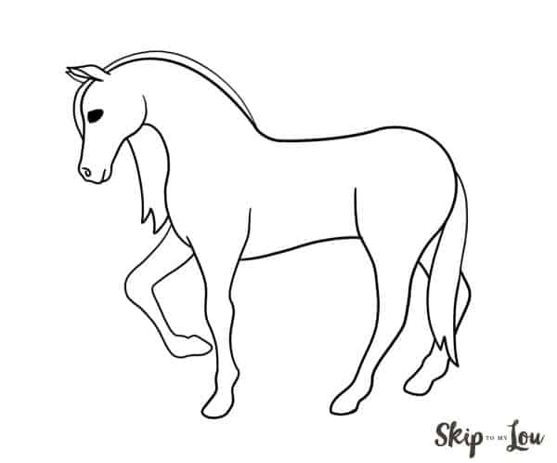
سطوح تجرید (Levels of Abstraction)

Slide 16

سطوح تجرید (Levels of Abstraction)

Slide 17
سطوح تجرید (Levels of Abstraction)
رفتاری:
توصیف عملکرد مطلوب (الگوریتمی)
بدون پرداختن به مدار
همة امکانات VHDL
قابل نمایش با روندنما (flow chart)

Slide 18
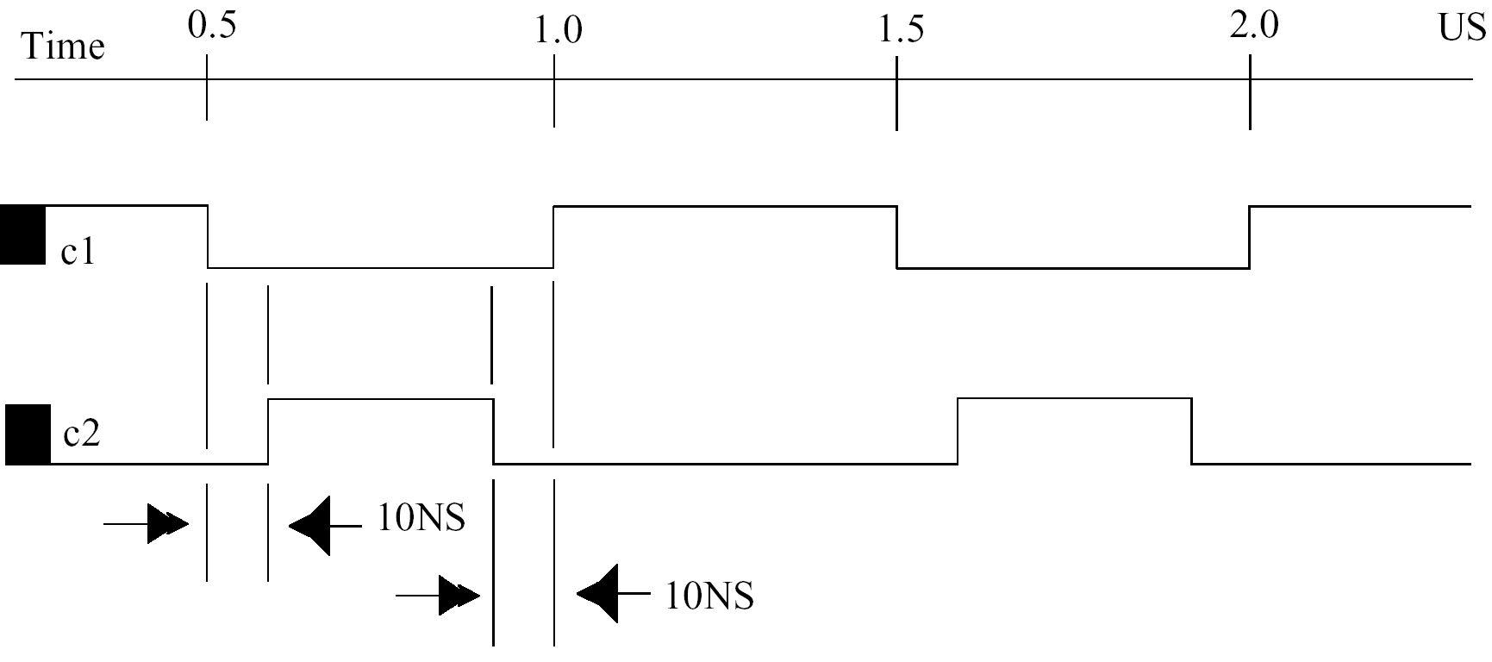
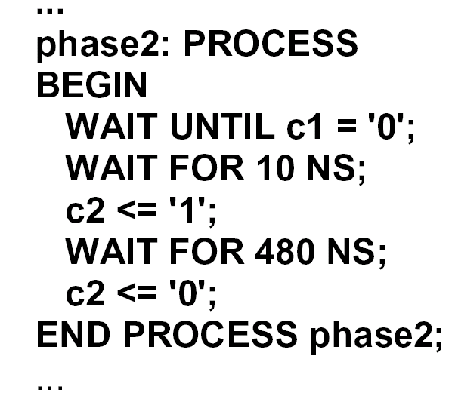
سطوح تجرید: سطح رفتاری
رفتاری:
تولید سیگنال ساعت c2 از ساعت c1 برای ساعت‌زنی ناهمپوشان دوفازی

Slide 19
سطوح تجرید: سطح رفتاری
رفتاری:
کد FM0 برای RFID (Differential Manchester Encoding)
ارسال و دریافت با خطای کمتر و بازیابی کلاک:
din = 1 ← تغییر حالت خروجی +ms 10 ثابت
din = 0 ← تغییر حالت خروجی +ms 5 ثابت + تغییر حالت خروجی + ms 5 ثابت

Slide 20
سطوح تجرید: سطح رفتاری
while (END_OF_DATA(...)) loop
READ_DATA(DIN);
if (DIN = '1') then
DOUT <= not DOUT;
wait for 10 ms;
else
DOUT <= not DOUT;
wait for 5 ns;
DOUT <= not DOUT;
wait for 5 ns;
end if;
end loop;

Slide 21
سطوح تجرید: سطح انتقال ثبات
سطح انتقال ثبات (Register-Transfer Level) RTL:
مسیر داده
ثبات‌ها
مدارهای ترکیبی (محاسباتی و منطقی)
منابع ارتباط دهنده‌ بین آنها
گذرگاه
مالتی‌پلکسر
سیم
...
کنترل‌کننده (مسیر کنترل)
ماشین حالت متناهی FSM

Slide 22
سطوح تجرید: سطح انتقال ثبات
انتقال ثبات:
process (CLK)
begin
if (CLK’event and CLK = ’1’) then
Z <= D;
end if;
end process;
process (A, B, M)
begin
if (M = '1‘) then
D <= A * B;
else
D <= A – B;
end if;
end process;

Slide 23
سطوح تجرید: سطح انتقال ثبات
انتقال ثبات:
کد FM0

Slide 24
سطوح تجرید: سطح انتقال ثبات
انتقال ثبات:
کد FM0

Slide 25
سطوح تجرید: سطح انتقال ثبات
CONTROL_P:process(CLK)
begin
if rising_edge(CLK) then
if RST = '1' then
STATE <= S11;
else
case STATE is
when S11 =>
if DIN = '0' then
STATE <= S01;
else
STATE <= S00;
end if;
when S01 =>
…
end case;
end if;
end if;
end process CONTROL_P;
انتقال ثبات:
کد FM0
DATA_P:process(STATE, CLK)
begin
if CLK = '0' then
DOUT <= STATE(0);
else
DOUT <= STATE(1);
end if;
end process DATA_P;

Slide 26
سطح انتقال ثبات: مثال
محاسبه ب.م.م در سطح انتقال ثبات:
int gcd(int x, int y)
{
fin = false;
while (!fin)
{
if (x > y)
x = x – y;
else if (x < y)
y = y – x;
else
fin = true;
}
return x;
}
مسیر داده

Slide 27
سطح انتقال ثبات: مثال
int gcd(int x, int y)
{
fin = false;
while (!fin)
{
if (x > y)
x = x – y;
else if (x < y)
y = y – x;
else
fin = true;
}
return x;
}

Slide 28
سطوح تجرید: سطح گیت
گیت:
architecture GATE_LEVEL of ADDER is …. begin L1:XORG port map(X1, Y1, T1); L2:ANDG port map(X1, Y1, T2); L3:XORG port map(T1, Z, S1); L4:ANDG port map(T1, Z, T3);
L5:ORG port map(T3, T2, C1);
….
end GATE_LEVEL;

Slide 29
توصیف سخت‌افزار با VHDL
جزئیات:
Language Reference Manual
به عنوان مرجع اصلی
1076 LRM Ieee Standard Vhdl Language Reference Manual.pdf
VHDL-AMS 1076.1
فقط شبیه‌سازی
نحوة شبیه‌سازی: معادلات دیفرانسیل

Slide 30
VHDL Structural Elements
Entity: نحوه ارتباط با ساير پودمان‌ها
Architecture: عملکرد یا بدنه
Configuration: ایجاد ارتباط با عناصر کتابخانه
Process: اجرای ترتیبی
Package: مجموعه اجزای سخت‌افزاری، مجموعه ثابت‌ها و انواع داده یا زیربرنامه‌ها
Library: گروهی از واحدهای کامپایل شده

Slide 31
Entity
entity HALF_ADDER is
port (A, B: in bit; S, Cout: out bit);
end entity HALF_ADDER;
in integer range 15 downto 0; out integer range 15 downto 0;
Interface description
No behavior/implementation definition
entity ADDER is port( A, B: in bit_vector (3 downto 0); SUM: out bit_vector (3 downto 0);
CARRY: out bit ); end ADDER;
Linking via port signals
data types
signal width
signal direction

Slide 32
Architecture
entity HALF_ADDER is
port (A, B: in bit; S, Cout: out bit);
end entity HALF_ADDER;
architecture RTL of HALF_ADDER is
begin
SUM <= A xor B;
CARRY <= A and B;
end architecture RTL;
Implementation of the design
Always connected with a specific entity
one entity can have several architectures
entity ports are available as signals within the architecture
Contains concurrent statements

Slide 33
Architecture Structure
architecture RTL of STRUCTURE is constant BASE: integer := 10; subtype DIGIT is integer range 0 to 9; signal DIGIT_A, DIGIT_B: DIGIT; signal CARRY: DIGIT;
begin DIGIT_A <= 3; SUM <= DIGIT_A + DIGIT_B; DIGIT_B <= 7; CARRY <= 0 when SUM < BASE else 1; end EXAMPLE ;
Declarative part:
data types
constants
intermediate signals
...
Statement part (after 'begin'):
signal assignments
processes
component instantiations
concurrent statements: order not important
→ Simulator recalculates sum any time an operand changes
Port is a kind of signal.

Slide 34
Entity Port Modes
in:
signal values are read-only
out:
signal values are write-only
multiple drivers
buffer:
similar to out
signal values may be read from inside
only 1 driver
inout:
bidirectional port
Output port modes have to match.

Slide 35
Use of VHDL Objects

Slide 36
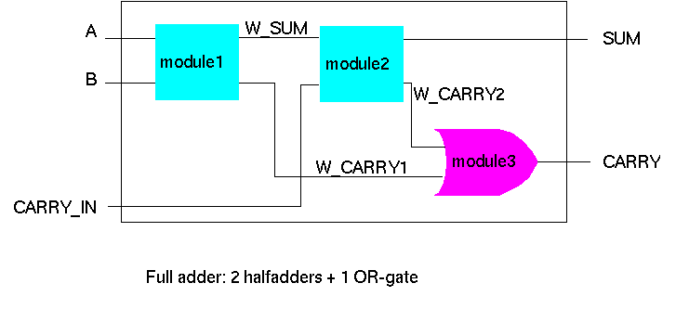
Structural Model

Slide 37
Component Declaration
entity HALFADDER is port( X, Y: in bit; SUM, CARRY: out bit); end entity HALFADDER;
entity FULLADDER is port (A,B, CARRY_IN: in bit; SUM, CARRY: out bit); end FULLADDER; architecture STRUCT of FULLADDER is component HALFADDER port (X, Y : in bit; SUM, CARRY : out bit); end component;
component ORGATE port (X, Y : in bit; RES : out bit); end component;
signal W_SUM, W_CARRY1, W_CARRY2 : bit;
begin
. . .
entity ORGATE is port( X, Y: in bit; RES: out bit); end entity ORGATE;
In declarative part of architecture

Slide 38
Component Instantiation
May need many of each
Instantiation in statement part of architecture (after 'begin')
Wires signals together:
default: positional association
architecture STRUCT of FULLADDER is component HALFADDER port (X, Y : in bit; SUM, CARRY : out bit); end component; component ORGATE port (X, Y : in bit; RES : out bit); end component; signal W_SUM, W_CARRY1, W_CARRY2: bit; begin MODULE1: HALFADDER port map( A, B, W_SUM, W_CARRY1 ); MODULE2: HALFADDER port map ( W_SUM, CARRY_IN, SUM, W_CARRY2 ); MODULE3: ORGATE port map ( W_CARRY2, W_CARRY1, CARRY );
end STRUCT;
X
SUM
X
SUM
Y
CARRY
Y
CARRY
X
RES
Y

Slide 39
Named Signal Association
entity FULLADDER is port (A,B, CARRY_IN: in bit; SUM, CARRY: out bit); end FULLADDER; architecture STRUCT of FULLADDER is component HALFADDER port (X, Y : in bit; SUM, CARRY : out bit); end component; . . . signal W_SUM, W_CARRY1, W_CARRY2 : bit; begin MODULE1: HALFADDER port map ( X => A, SUM => W_SUM, Y => B, CARRY => W_CARRY1 ); . . . end STRUCT;
Named association:
left side: "formals" (port names from component declaration)
right side: "actuals" (architecture signals)
Independent of order in component declaration
X
SUM
X
SUM
Y
CARRY
Y
CARRY
X
RES
Y

Slide 40
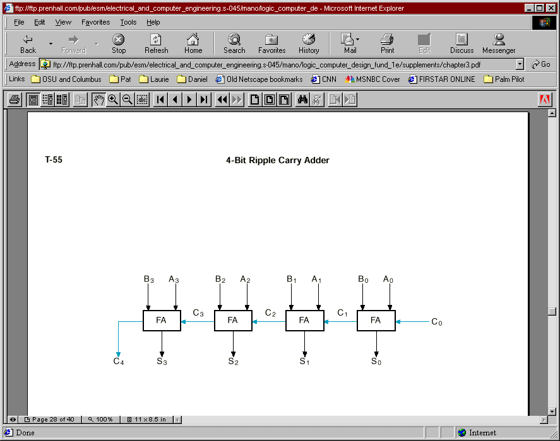
توصیف ساختاری
ساختاری (structural):
⋮
begin
FA1:FULL_ADDER port map (C0, A0, B0, S0, C1);
FA2:FULL_ADDER port map (C1, A1, B1, S1, C2);
FA3:FULL_ADDER port map (C2, A2, B2, S2, C3);
FA4:FULL_ADDER port map (C3, A3, B3, S3, C4);
end;
⋮

Slide 41
Configuration
Library (work)
architecture … component HA port(X, Y: in bit; SUM, CARRY: out bit); end HA; signal W_SUM, W_CARRY1, W_CARRY2: bit; begin
· · · MODULE1 : HA port map(A, B, W_SUM, W_CARRY1);
MODULE2: HA port map ( W_SUM, CARRY_IN, SUM, W_CARRY2 );
entity HALFADDER is port( A, B: in bit; SUM, CARRY: out bit); end entity HALFADDER;
architecture RTL of HALFADDER is begin
…
end architecture RTL;
entity ORGATE is port( A, B: in bit; RES: out bit); end entity ORGATE;
architecture RTL of ORGATE is begin
…
end architecture RTL;

Slide 42
Configuration
Library (work)
architecture … component HA port(X, Y: in bit; SUM, CARRY: out bit); end HA; signal W_SUM, W_CARRY1, W_CARRY2: bit; begin
· · · MODULE1: HA port map(A, B, W_SUM, W_CARRY1);
MODULE2: HA port map ( W_SUM, CARRY_IN, SUM, W_CARRY2 );
entity HALFADDER is port( A, B: in bit; SUM, CARRY: out bit); end entity HALFADDER;
architecture RTL of HALFADDER is begin
…
end architecture RTL;
for MODULE1: HA use entity work.HALFADDER (RTL);
for MODULE2: HA use entity work.HALFADDER (RTL);
entity ORGATE is port( A, B: in bit; RES: out bit); end entity ORGATE;
architecture RTL of ORGATE is begin
…
end architecture RTL;
In Vivado: xil_defaultlib
Entities may be instantiated directly without preceding component declaration
(Not recommended)

Slide 43
Configuration
Selects entity/architecture pairs for instantiated components
Generates the hierarchy
Default binding rules:
selects entity with the same name as component
last compiled architecture is used

Slide 44
Simple Configuration Specification
entity FULLADDER is port(A, B, CARRY_IN: in bit; SUM, CARRY: out bit); end FULLADDER; architecture STRUCT of FULLADDER is component HA port(A, B: in bit; SUM, CARRY: out bit); end component;
for MODULE1:HA
use entity work.HALFADDER (RTL);
for MODULE2:HA
use entity work.HALFADDER (GATE);
signal W_SUM, W_CARRY1, W_CARRY2: bit; begin MODULE1:HA port map (…, …); MODULE2:HA port map(…, …);
end STRUCT;
Library (work)
entity HALFADDER is
port(A,B: in bit; S, CY: out bit); end A;
architecture RTL of HALFADDER is · · ·
end RTL;
architecture GATE of HALFADDER is · · ·
end GATE;
instance names
'all': all instances of the specified component
'others': all instances not explicitly mentioned

Slide 45
Configuration Declaration
configuration CONFNAME of ENTITYNAME is
for ARCHNAME
for INSTANCENAME use entity LIBNAME.ENTNAME(ARNAME);
configuration CFG_FULLADDER of FULLADDER is for STRUCT for MODULE2:HA use entity work.HALFADDER(GATE); end for; for others:HA use entity work.HALFADDER(RTL); end for; end for; end CFG_FULLADDER;
Possible to reference an existing configuration of a submodule
for all:FA use configuration work.CFG_FULLADDER;

Slide 46
Configuration

Slide 47
Configuration Specification
architecture STRUCTL of SIXTEEN_BIT_ADDER is
component ADDER4BIT
port (A,B: …;
…);
end component;
signal …;
for A1,A2:ADDER4BIT
use entity work.FOUR_BIT_ADDER(CARRY_RIPPLE_ADDER);
for others:ADDER4BIT
use entity work.FOUR_BIT_ADDER(CARRY_LOOKAHEAD_ADDER);
begin
A1:ADDER4BIT port map (…);
A2:ADDER4BIT port map (…);
A3:ADDER4BIT port map (…);
A4:ADDER4BIT port map (…);

Slide 48
Configuration Declaration
configuration CONFNAME of ENTITYNAME is
for ARCHNAME
for INSTANCENAME use entity LIBNAME.ENTNAME(ARNAME);
configuration CONFING_EXAMPLE of SIXTEEN_BIT_ADDER is
for STRUCTL
for A1,A2:ADDER4BIT use
entity work.FOUR_BIT_ADDER(CARRY_RIPPLE_ADDER);
for CARRY_RIPPLE_ADDER
for all:FADD use
entity work.FULL_ADDER(FARCH1);
end for;
end for;
end for;
for others:ADDER_4BIT use
entity work.FOUR_BIT_ADDER(CARRY_LOOKAHEAD_ADDER);
end for;
end for;
end configuration CONFING_EXAMPLE;

Slide 49
جمع‌بندی
توصيف ساختاري functionality را صريحاً توصيف نمي‌كند بلكه فقط ليستي از اجزا و نحوة اتصال آنهاست.
معمولاً برای توصیف بالاترین سطح از این توصیف استفاده می‌شود.
مثال: لایه‌های شبکه عصبی

Slide 50
جمع‌بندی

